Slide 1
第1节 反应热
第1课时反应热 焓变
Notes:
获得该课件的老师，只享有课件的使用权，可以用于教学和公开课，但不可以有以下行为：
（1）不得传播该课件（包括免费分享和二次贩卖）
（2）不得将该课件上传到各大网站
（3）不得直接使用该课件参加课件比赛或录课
（4）不得直接在个人公众号发布该课件
【违者必究法律责任】
做课件不容易，知识产权应当得到保护，如发现侵权行为，欢迎联系18288733534，不胜感激~

Slide 2
(1)燃烧、缓慢氧化
(2)中和反应
(3)活泼金属与水、酸反应
(4)大多数化合反应
(5)铝热反应
放热反应
(1)大多数分解反应
(2)C与CO₂/H₂O
(3)铵盐与碱
(4)碳酸氢钠+盐酸
(5)大多需要持续加热的反应（如氢气还原氧化铜）
如何定量描述化学化学反应过程中释放或吸收的热量呢？
吸热反应
Notes:
获得该课件的老师，只享有课件的使用权，可以用于教学和公开课，但不可以有以下行为：
（1）不得传播该课件（包括免费分享和二次贩卖）
（2）不得将该课件上传到各大网站
（3）不得直接使用该课件参加课件比赛或录课
（4）不得直接在个人公众号发布该课件
【违者必究法律责任】
做课件不容易，知识产权应当得到保护，如发现侵权行为，欢迎联系18288733534，不胜感激~

Slide 3
一、反应热
以HCl溶液和NaOH溶液反应为例
环境
与体系相互影响的其他部分
试管、空气等
物质交换/热量交换
体系
研究的对象
盐酸、 NaOH溶液、反应
反应热：在等温条件下，化学反应体系向环境释放或者从环境吸收的热量。
等温条件：反应前后体系温度相等
Notes:
获得该课件的老师，只享有课件的使用权，可以用于教学和公开课，但不可以有以下行为：
（1）不得传播该课件（包括免费分享和二次贩卖）
（2）不得将该课件上传到各大网站
（3）不得直接使用该课件参加课件比赛或录课
（4）不得直接在个人公众号发布该课件
【违者必究法律责任】
做课件不容易，知识产权应当得到保护，如发现侵权行为，欢迎联系18288733534，不胜感激~

Slide 4
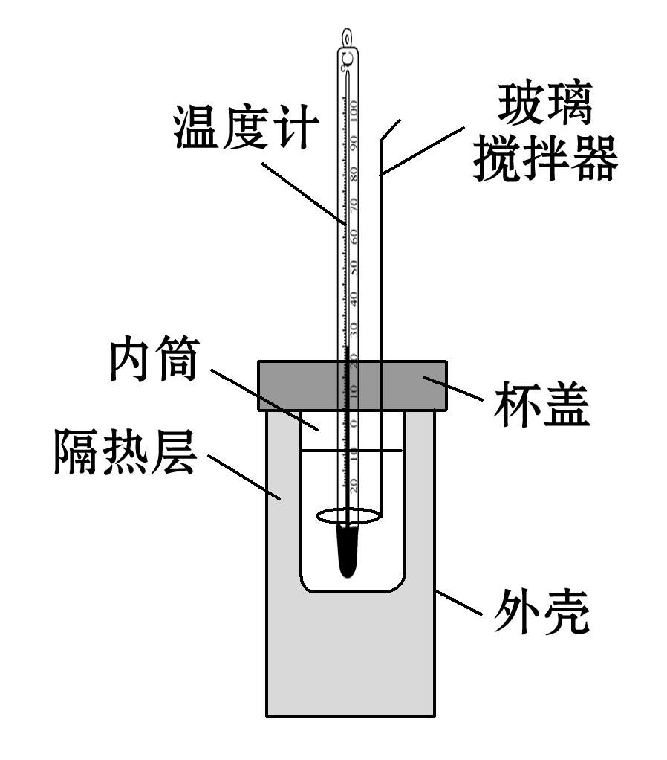
二、反应热测定
以HCl溶液和NaOH溶液反应为例
(1)测量原理：
用温度计测量反应前后体系的温度变化，根据有关物质的比热容等来计算反应热
Q ＝ c · m ·(t₂－t₁)
c — 体系比热容
m — 体系质量
t₂－t₁ — 体系温度的变化量
(2)测量工具：量热计
说出各组成部分的作用

Slide 5
(3)测量步骤：
1.能否用浓硫酸代替盐酸？对结果会产生什么影响？
不能。浓硫酸溶解于水时放热，所测数值会偏大。
(1)反应物温度的测量。
①用量简量取50mL0.50 mol/L监酸，打开杯盖，
例入量热计的内简中，盖上杯盖，插入温度计，
测量并记录盐酸的温度。用水把温度计上的酸冲
洗干净，擦干备用。
②用另一个量筒量取50 mL0.55 moI/L NaOH溶液
中，用温度计测量并记录NaOH溶液的温度。
2.实验中是否可以更换温度计？
不能，会存在仪器误差
3.能否测完酸后直接测量碱的温度？那如何操作？
不能，残留的酸与碱反应，造成酸碱消耗，热量损失。测定一种溶液后必须用水冲洗干净并用滤纸擦干再测别的溶液。
4.能否将NaOH分多次倒入热量计中？
(2)反应后体系温度的测量。
打开杯盖，将量简中的NaOH溶液迅速倒入量热计的内筒中，立即盖上杯盖，插入温度计，用搅拌器匀速搅拌。密切关注温度变化，将最高温度记为反应后体系的温。
(3)重复上述步骤（1）至步骤（2）两次。
不能，操作时动作要快，尽量减少热量的散失
5.为什么NaOH的浓度稍稍比酸大？
为了保证盐酸完全被中和
6.玻璃搅拌棒能否用金属搅拌棒代替？
不能。原因是金属质搅拌器易导热，造成热量损失。
Notes:
获得该课件的老师，只享有课件的使用权，可以用于教学和公开课，但不可以有以下行为：
（1）不得传播该课件（包括免费分享和二次贩卖）
（2）不得将该课件上传到各大网站
（3）不得直接使用该课件参加课件比赛或录课
（4）不得直接在个人公众号发布该课件
【违者必究法律责任】
做课件不容易，知识产权应当得到保护，如发现侵权行为，欢迎联系18288733534，不胜感激~

Slide 6
(4)数据处理：
某小组用50 mL 0.5 mol·L^{－1}的盐酸与50 mL 0.55 mol·L^{－1}的NaOH溶液进行实验。
实验次数 | 反应物的温度/℃ |  | 反应前体系的温度 | 反应后体系的温度 | 温度差
 | 盐酸 | NaOH溶液 | t₁/ ℃ | t₂/ ℃ | （t₂-t₁）/ ℃
1 | 29.5 | 29.5 | 29.5 | 32.4 | 2.9
2 | 30 | 29 | 29.5 | 32.6 | 3.1
3 | 29.5 | 29.5 | 29.5 | 30.5 | 1
设溶液的密度均为1 g·cm^{－3}，反应后溶液的比热容c＝4.18 J·g^{－1}·℃^{－1}，则反应放出的热量Q≈ kJ，那么生成1 mol H₂O放出的热
量为＝ ＝ 。
50.2kJ•mol⁻¹
大量实验测得，在25 ℃和101 kPa下，强酸的稀溶液与强碱的稀溶液发生中和反应生成1 mol H₂O时，放出57.3 kJ的热量。

Slide 7
[问题与讨论]上述过程中，提高测定反应热准确度的措施有哪些？
①反应物：a.准确配制浓度，且NaOH溶液浓度稍大于盐酸；
b.一次性迅速混合，不洒出，且匀速搅拌；
②减少热量损失：a.量热计保温隔热；
b.不能用铜制搅拌器代替玻璃搅拌器；
c.酸碱混合要迅速，并盖上盖子；
③仪器：a.温度计测定一种溶液后洗净擦干再测别的溶液；
b.不能用同一个量筒量取酸碱；
④重复三次，减小误差，数值相差太大的数据，舍弃。

Slide 8
三、中和反应热
在25 ℃和101 kPa下，强酸的稀溶液与强碱的稀溶液发生中和反应生成1 mol H₂O(l)的反应热。
要点：
稀溶液
(1)中和热与酸、碱的用量无关。
强酸与强碱
(2)不是所有的中和反应放出的热都叫中和热
1mol液态水
(3)弱酸弱碱电离吸热，中和热偏小
H⁺(aq)+OH⁻(aq)=H₂O(l)
△H =-57.3 kJ/mol
(4)浓酸和浓碱溶液稀释会放热，中和热偏大
Notes:
获得该课件的老师，只享有课件的使用权，可以用于教学和公开课，但不可以有以下行为：
（1）不得传播该课件（包括免费分享和二次贩卖）
（2）不得将该课件上传到各大网站
（3）不得直接使用该课件参加课件比赛或录课
（4）不得直接在个人公众号发布该课件
【违者必究法律责任】
做课件不容易，知识产权应当得到保护，如发现侵权行为，欢迎联系18288733534，不胜感激~

Slide 9
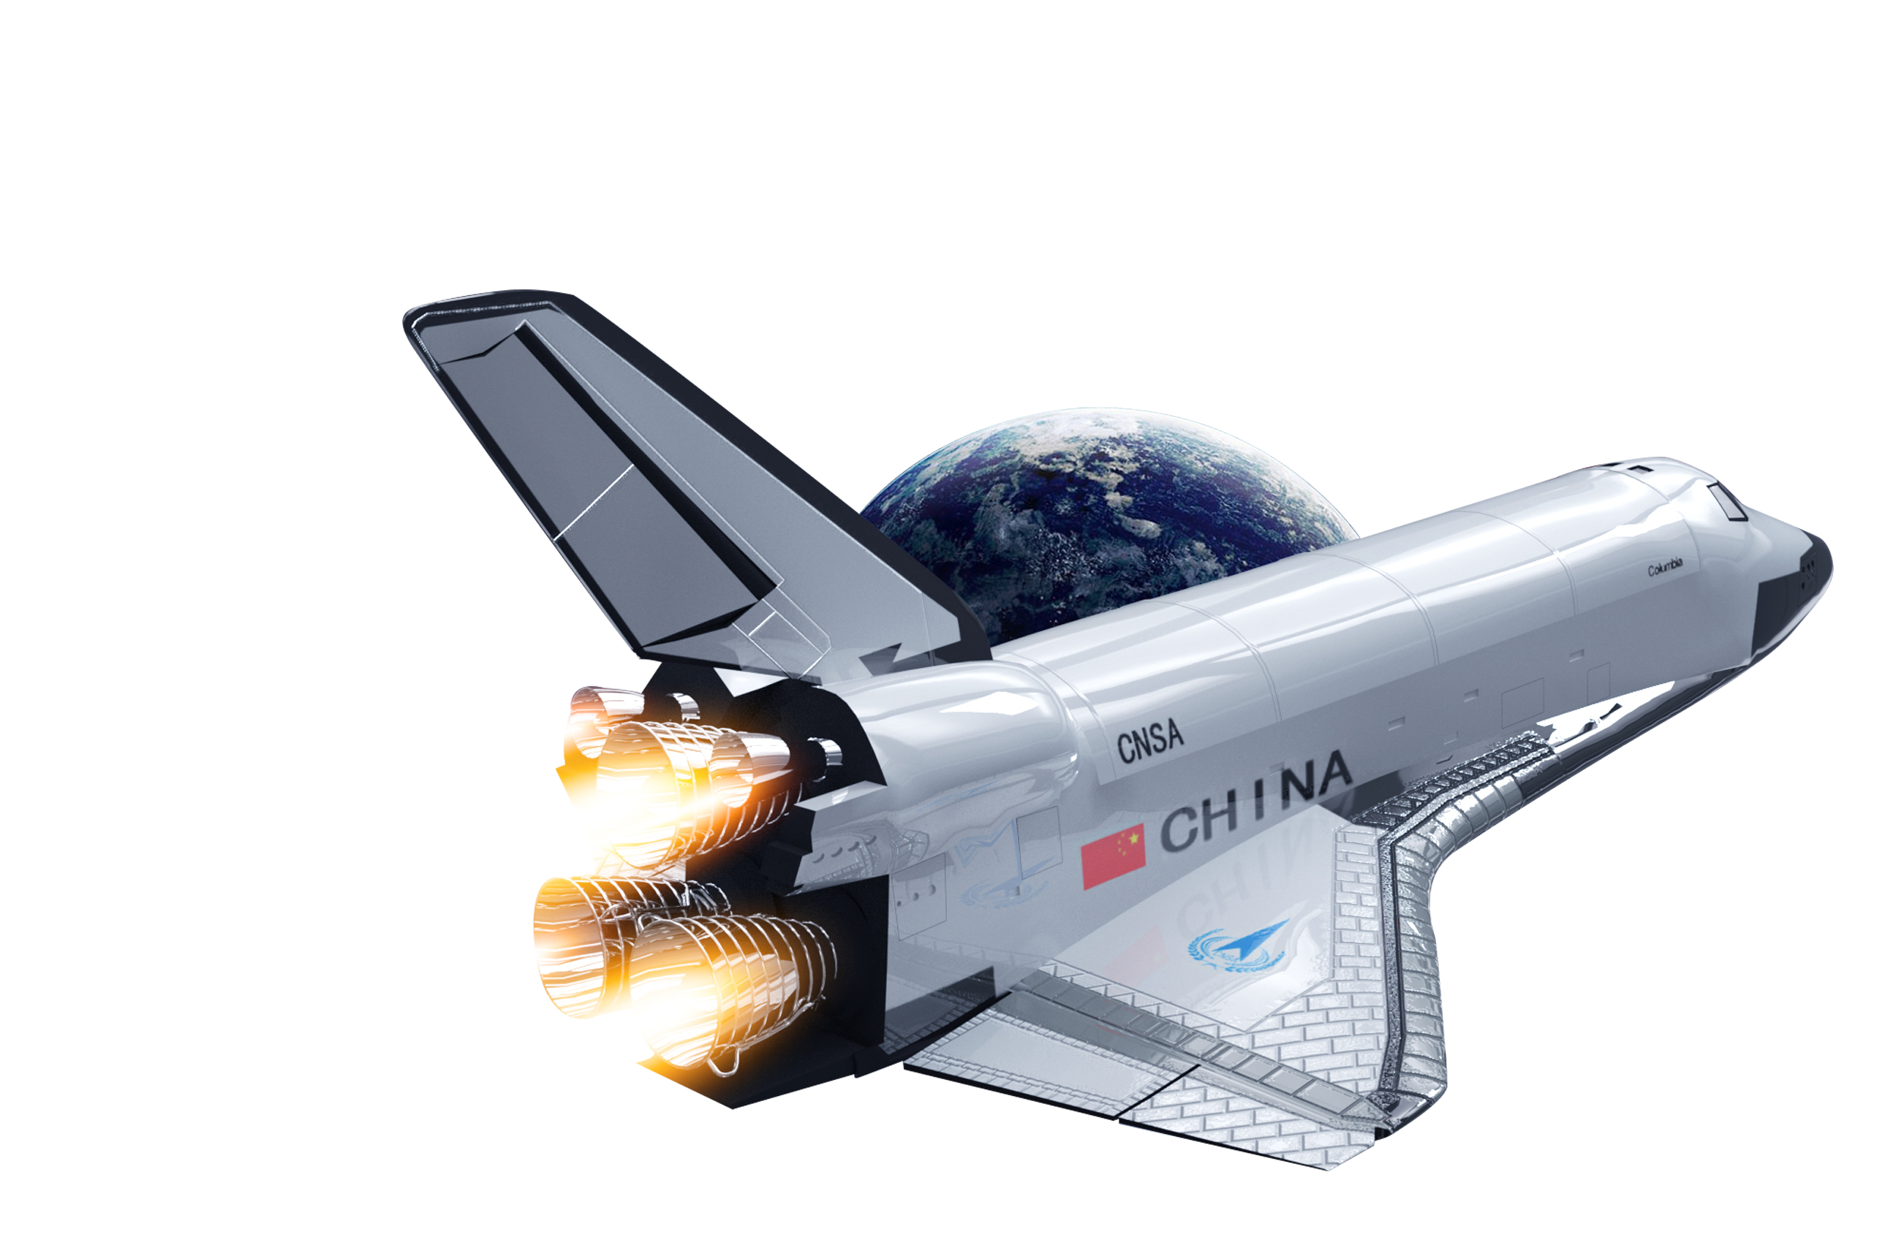
化学反应过程中为什么会产生反应热？
为什么有的化学反应释放热量，有的化学反应吸收热量？
化学反应之所以会产生反应热是因为化学反应前后体系的内能发生了变化。
内能(U):体系内物质的各种能量的总和，受温度和物质的聚集状态等影响。
说明：内能没有具体数据，类似原来学过的的“物质本身具有的能量”

Slide 10
四、反应热的表示
（一）焓（H）
焓是物质所具有的能量，是与内能有关的物理量，用H表示。
（二）焓变（ΔH）
生成物的焓值与反应物的焓值之差，用ΔH表示。
①计算：ΔH=H(生成物) - H(反应物)
②单位：kJ/mol或kJ·mol⁻¹
在等压条件下进行的化学反应，反应热等于反应的焓变。
③规定：放热反应，体系焓减小，ΔH<0
吸热反应，体系焓增大，ΔH>0

Slide 11
注意：①必须带有+或- ②单位kJ/mol必须标出
[例1]在25℃和101 kPa下，1 molH₂与1 mol Cl₂反应生成2 mol HCl时放出184.6 kJ的热量，则该反应的反应热为:
ΔH= -184.6 kJ/mol
ΔH<0时， ΔH越小，放出热量越多。
ΔH₁= -92.3kJ/mol
[例2]在25 ℃和101 kPa下，1 mol C(如无特别说明，C均指石墨)与1 mol H₂O(g)反应，生成1 mol CO和1 mol H₂,需要吸收131.5 kJ的热量，则该反应的反应热为:
ΔH= +131.5 kJ/mol
ΔH>0时， ΔH越大，吸收热量越多。
ΔH₁= +263.0 kJ/mol
Notes:
获得该课件的老师，只享有课件的使用权，可以用于教学和公开课，但不可以有以下行为：
（1）不得传播该课件（包括免费分享和二次贩卖）
（2）不得将该课件上传到各大网站
（3）不得直接使用该课件参加课件比赛或录课
（4）不得直接在个人公众号发布该课件
【违者必究法律责任】
做课件不容易，知识产权应当得到保护，如发现侵权行为，欢迎联系18288733534，不胜感激~

Slide 12
五、反应热的实质
反应物与生成物总能量变化（宏观）
焓(H)
焓(H)
反应物
生成物
生成物
反应物
反应进程
反应进程
放热反应 ： ΔH<0
吸热反应 ：ΔH>0
ΔH＝生成物总能量(H_{生}) -反应物总能量(H_{反})
✮化学反应中能量变化由反应物和生成物的总能量不同决定。

Slide 13
五、反应热的实质
化学键的键能变化（微观）
化学反应的实质：旧键的断裂（吸热），新键的形成（放热）。
能量
能量
E_{吸}
E_{放}
E_{放}
E_{吸}
反应物
生成物
生成物
反应物
反应进程
反应进程
放热反应 — ΔH<0
放热反应 — ΔH>0

Slide 14
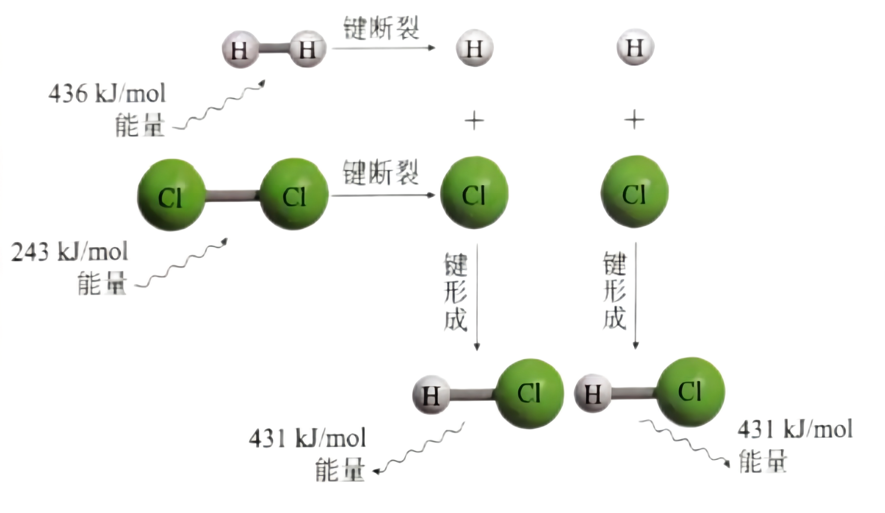
✮化学反应中能量变化的主要原因：化学键断裂和形成时的能量变化。
∆H＝反应物的总键能(E_{吸}) - 生成物的总键能(E_{放})
Q_{吸收}=436+243=679 kJ/mol
Q_{放出}=431×2=862 kJ/mol
ΔH=Q_{吸收}-Q_{放出}
ΔH=679-862= -183 kJ/mol
Notes:
获得该课件的老师，只享有课件的使用权，可以用于教学和公开课，但不可以有以下行为：
（1）不得传播该课件（包括免费分享和二次贩卖）
（2）不得将该课件上传到各大网站
（3）不得直接使用该课件参加课件比赛或录课
（4）不得直接在个人公众号发布该课件
【违者必究法律责任】
做课件不容易，知识产权应当得到保护，如发现侵权行为，欢迎联系18288733534，不胜感激~

Slide 15
[应用1]焓变的计算
(1)ΔH＝ΔH>0 — 吸热反应，ΔH<0 — 放热反应
(2)生成物总能量(H_{生}) -反应物总能量(H_{反})（这个说法完全没法用于计算，谁也不知道“总能量”有多少）
(3)ΔH＝反应物的总键能(E_{吸}) - 生成物的总键能(E_{放})
[例]断开 1mol H－H键、1mol N－H键、1mol N≡N键分别需要的能量是436kJ、391kJ、946kJ，
则1mol N₂生成NH₃的反应热为 ，
则1mol H₂生成NH₃的反应热为 。
－92.0 kJ/mol
－30.67 kJ/mol

Slide 16
[应用2]物质稳定性判断
(1)物质总能量越低,物质越稳定
(2)化学键能越高,物质越稳定
[例]C(石墨 s) = C(金刚石 s) ΔH = +1.9kJ/mol，石墨、金刚石哪个更稳定？试分析物质稳定性与键能的关系。
∆H > 0，吸热反应，石墨键能大，总能量低，更稳定。
Notes:
获得该课件的老师，只享有课件的使用权，可以用于教学和公开课，但不可以有以下行为：
（1）不得传播该课件（包括免费分享和二次贩卖）
（2）不得将该课件上传到各大网站
（3）不得直接使用该课件参加课件比赛或录课
（4）不得直接在个人公众号发布该课件
【违者必究法律责任】
做课件不容易，知识产权应当得到保护，如发现侵权行为，欢迎联系18288733534，不胜感激~

